Slide 1
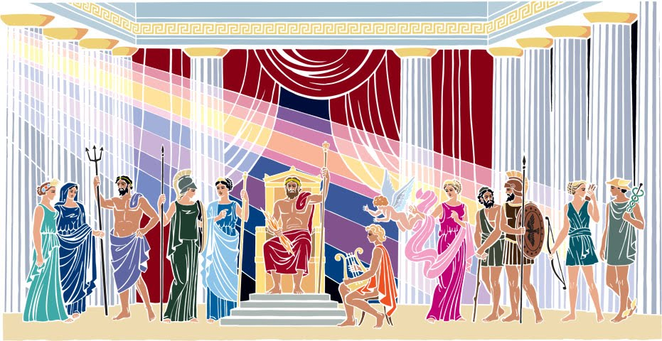
ΟΙ ΘΕΟΙ ΤΟΥ ΟΛΥΜΠΟΥ

Slide 2
ΘΕΟΣ ΔΙΑΣ
Ιδιότητα: Πατέρας θεών και ανθρώπων. Θεός του ουρανού, προστάτευε τους ξένους.
Σύμβολα: κεραυνός, αετός, σκήπτρο
Μητέρα: Ρέα
Πατέρας: Κρόνος
Αδέρφια: Ποσειδώνας, Πλούτωνας, Εστία, Δήμητρα και Ήρα
Σύζυγος: Ήρα (πριν την Ήρα είχε τη Μήτίδα,και τη Θέμιδα)
Παιδιά: Άρτεμη και Απόλλωνας (με τη Λητώ), Αθηνά, Περσεφόνη (με τη θεά Δήμητρα), Άρης και Ήφαιστος (με την Ήρα), Ερμής ( με τη Μαία) , Διόνυσος (με τη Σεμέλη) κ.ά. Είχε πολλά παιδιά και πολλές συντρόφους.

Slide 3
ΘΕΑ ΗΡΑ
Ιδιότητα: Θεά του γάμου και της οικογένειας
Σύμβολα: Σκήπτρο, ρόδι, παγόνι κ.ά.
Μητέρα: Ρέα
Πατέρας: Κρόνος
Αδέρφια: Ποσειδώνας, Δίας, Πλούτωνας, Εστία και Δήμητρα
Σύζυγος: Δίας
Παιδιά: Άρης, Ήφαιστος κ.ά.
Ήταν πολύ ζηλιάρα.

Slide 4
ΘΕΟΣ ΠΟΣΕΙΔΩΝΑΣ
Ιδιότητα: Θεός της θάλασσας
Σύμβολο: Τρίαινα, άλογο, ψάρι, δελφίνια και ταύρος
Μητέρα: Ρέα
Πατέρας: Κρόνος
Αδέρφια: Πλούτωνας, Δίας, Εστία, Ήρα και Δήμητρα
Σύζυγος: Αμφιτρίτη
Είχε και πολλές συντρόφους.
Παιδιά: Μια κόρη, τη Ρόδη και πολλούς γιους. με πιο σημαντικούς τον Πολύφημο, τον Πήγασο, και τον Τρίτωνα

Slide 5
ΘΕΑ ΔΗΜΗΤΡΑ
Ιδιότητα: Θεά της γεωργίας
Σύμβολο: Στάχυα, ψωμί, κέρας της Αμάλθειας και δάδες
Μητέρα: Ρέα
Πατέρας: Κρόνος
Αδέρφια: Δίας, Πλούτωνας, Ποσειδώνας, Εστία και Ήρα
Παιδιά: Περσεφόνη, Πλούτος κ.ά.

Slide 6
ΘΕΟΣ ΗΦΑΙΣΤΟΣ
Ιδιότητα: Θεός της φωτιάς και των μετάλλων, σιδηρουργός των θεών και κύριος των ηφαιστείων
Σύμβολο: Σφυρί και λαβίδα
Μητέρα: Ήρα
Πατέρας: Δίας
Αδέρφια: Άρης και 2 αδερφές (Ήβη, Ειλείθυια)
Σύζυγος: Αφροδίτη (είχε κι άλλες συντρόφους)
Παιδιά: Θεός Έρωτας κ.ά.
Ιδιαίτερα χαρακτηριστικά: Ήταν κουτσός.

Slide 7
ΘΕΑ ΑΦΡΟΔΙΤΗ
Ιδιότητα: Θεά της ομορφιάς και του έρωτα
Σύμβολο: Οι φτερωτοί έρωτες και τα περιστέρια
Τρόπος γέννησης: Από τον αφρό της θάλασσας
Σύζυγος: Ήφαιστος
Είχε κι άλλους συντρόφους: Άρης, Ποσειδώνας, Ερμής, Διόνυσος, Άδωνις και Αγχίσης
Παιδιά: Έρωτας, Αρμονία, Φόβος κ.ά.

Slide 8
ΘΕΟΣ ΑΡΗΣ
Ιδιότητα: Θεός του πολέμου
Σύμβολο: Όπλα
Μητέρα: Ήρα
Πατέρας: Δίας
Αδέρφια: Ήφαιστος, Ήβη, Ειλείθυια, Ενυώ
Σύντροφος: Αφροδίτη
Παιδιά: Όλες οι Αμαζόνες, Αρμονία, Φόβος, κ.ά.
Σκορπούσε τον πανικό και τον τρόμο στους ανθρώπους.

Slide 9
ΘΕΑ ΑΘΗΝΑ
Ιδιότητα: Θεά της σοφίας και των τεχνών
Σύμβολο: Κουκουβάγια, περικεφαλαία, ελιά, φίδι, Αιγίδα, δόρυ
Μητέρα: Μήτιδα
Πατέρας: Δίας
Τρόπος γέννησης: Από το κεφάλι του Δία, βγήκε πάνοπλη
Αδέρφια: Τα παιδιά του Δία (Αφροδίτη, Άρτεμις, Άρης, Ήφαιστος, Απόλλωνας, Διόνυσος, Ερμής, Περσεφόνη κ.ά.)

Slide 10
ΘΕΟΣ ΕΡΜΗΣ
Ιδιότητα: Θεός του εμπορίου, αγγελιοφόρος των θεών και συνόδευε τις ψυχές των ανθρώπων στον Κάτω Κόσμο
Σύμβολο: Φτερωτά σανδάλια και κηρύκειο
Μητέρα: Μαία
Πατέρας: Δίας
Αδέρφια: Μάνης
Είχε 2 συζύγους, πολλές συντρόφους και πολλά παιδιά.

Slide 11
ΘΕΑ ΑΡΤΕΜΗ
Ιδιότητα: Θεά του κυνηγιού, προστάτευε τα δάση και τα άγρια ζώα
Σύμβολο: Τόξο και βέλη και το ιερό της ελάφι
Πατέρας: Δίας
Μητέρα: Λητώ
Αδέρφια: Απόλλωνας

Slide 12
ΘΕΟΣ ΑΠΟΛΛΩΝΑΣ
Ιδιότητα: Θεός της μαντικής, της μουσικής και του φωτός
Σύμβολο: Κιθάρα και το δάφνινο στεφάνι
Πατέρας: Δίας
Μητέρα: Λητώ
Αδέρφια: Άρτεμη
Δεν είχε καμία σύζυγο, αλλά είχε πολλές συντρόφους και πολλά παιδιά.

Slide 13
ΘΕΑ ΕΣΤΙΑ
Ιδιότητα: Θεά του σπιτιού και του νοικοκυριού
Μητέρα: Ρέα
Πατέρας: Κρόνος
Αδέρφια: Δίας, Ποσειδώνας, Πλούτωνας, Ήρα και Δήμητρα
Προς τιμήν της όλοι οι άνθρωποι είχαν στο σπίτι τους ένα μικρό βωμό

Slide 14
ΘΕΟΣ ΔΙΟΝΥΣΟΣ
Ιδιότητα: Θεός του κρασιού και του αμπελιού
Σύμβολα: αμπέλι, κισσός
Μητέρα: Σεμέλη
Πατέρας: Δίας
Αδέρφια: Τα παιδιά του Δία (από άλλη μητέρα)Απόλλωνας, Άρτεμις, Άρης, Αθηνά, Ήφαιστος , Ερμής
Σύζυγος: Αριάδνη
Είχε σύντροφο και τη θεά Αφροδίτη.
Είχε παιδιά και με την Αριάδνη και με την Αφροδίτη.

Slide 15
ΘΕΟΣ ΠΛΟΥΤΩΝΑΣ
Ιδιότητα: Θεός του Κάτω Κόσμου και των νεκρών.
Σύμβολα: Ο Κέρβερος, το κέρας της Αμάλθειας, το σκήπτρο, το κυπαρίσσι , ο Νάρκισσος και το κλειδί
Μητέρα: Ρέα
Πατέρας: Κρόνος
Σύζυγος: Περσεφόνη
Αδέρφια: Εστία, Δήμητρα, Ποσειδώνας, Δίας, Ήρα

